Slide 1
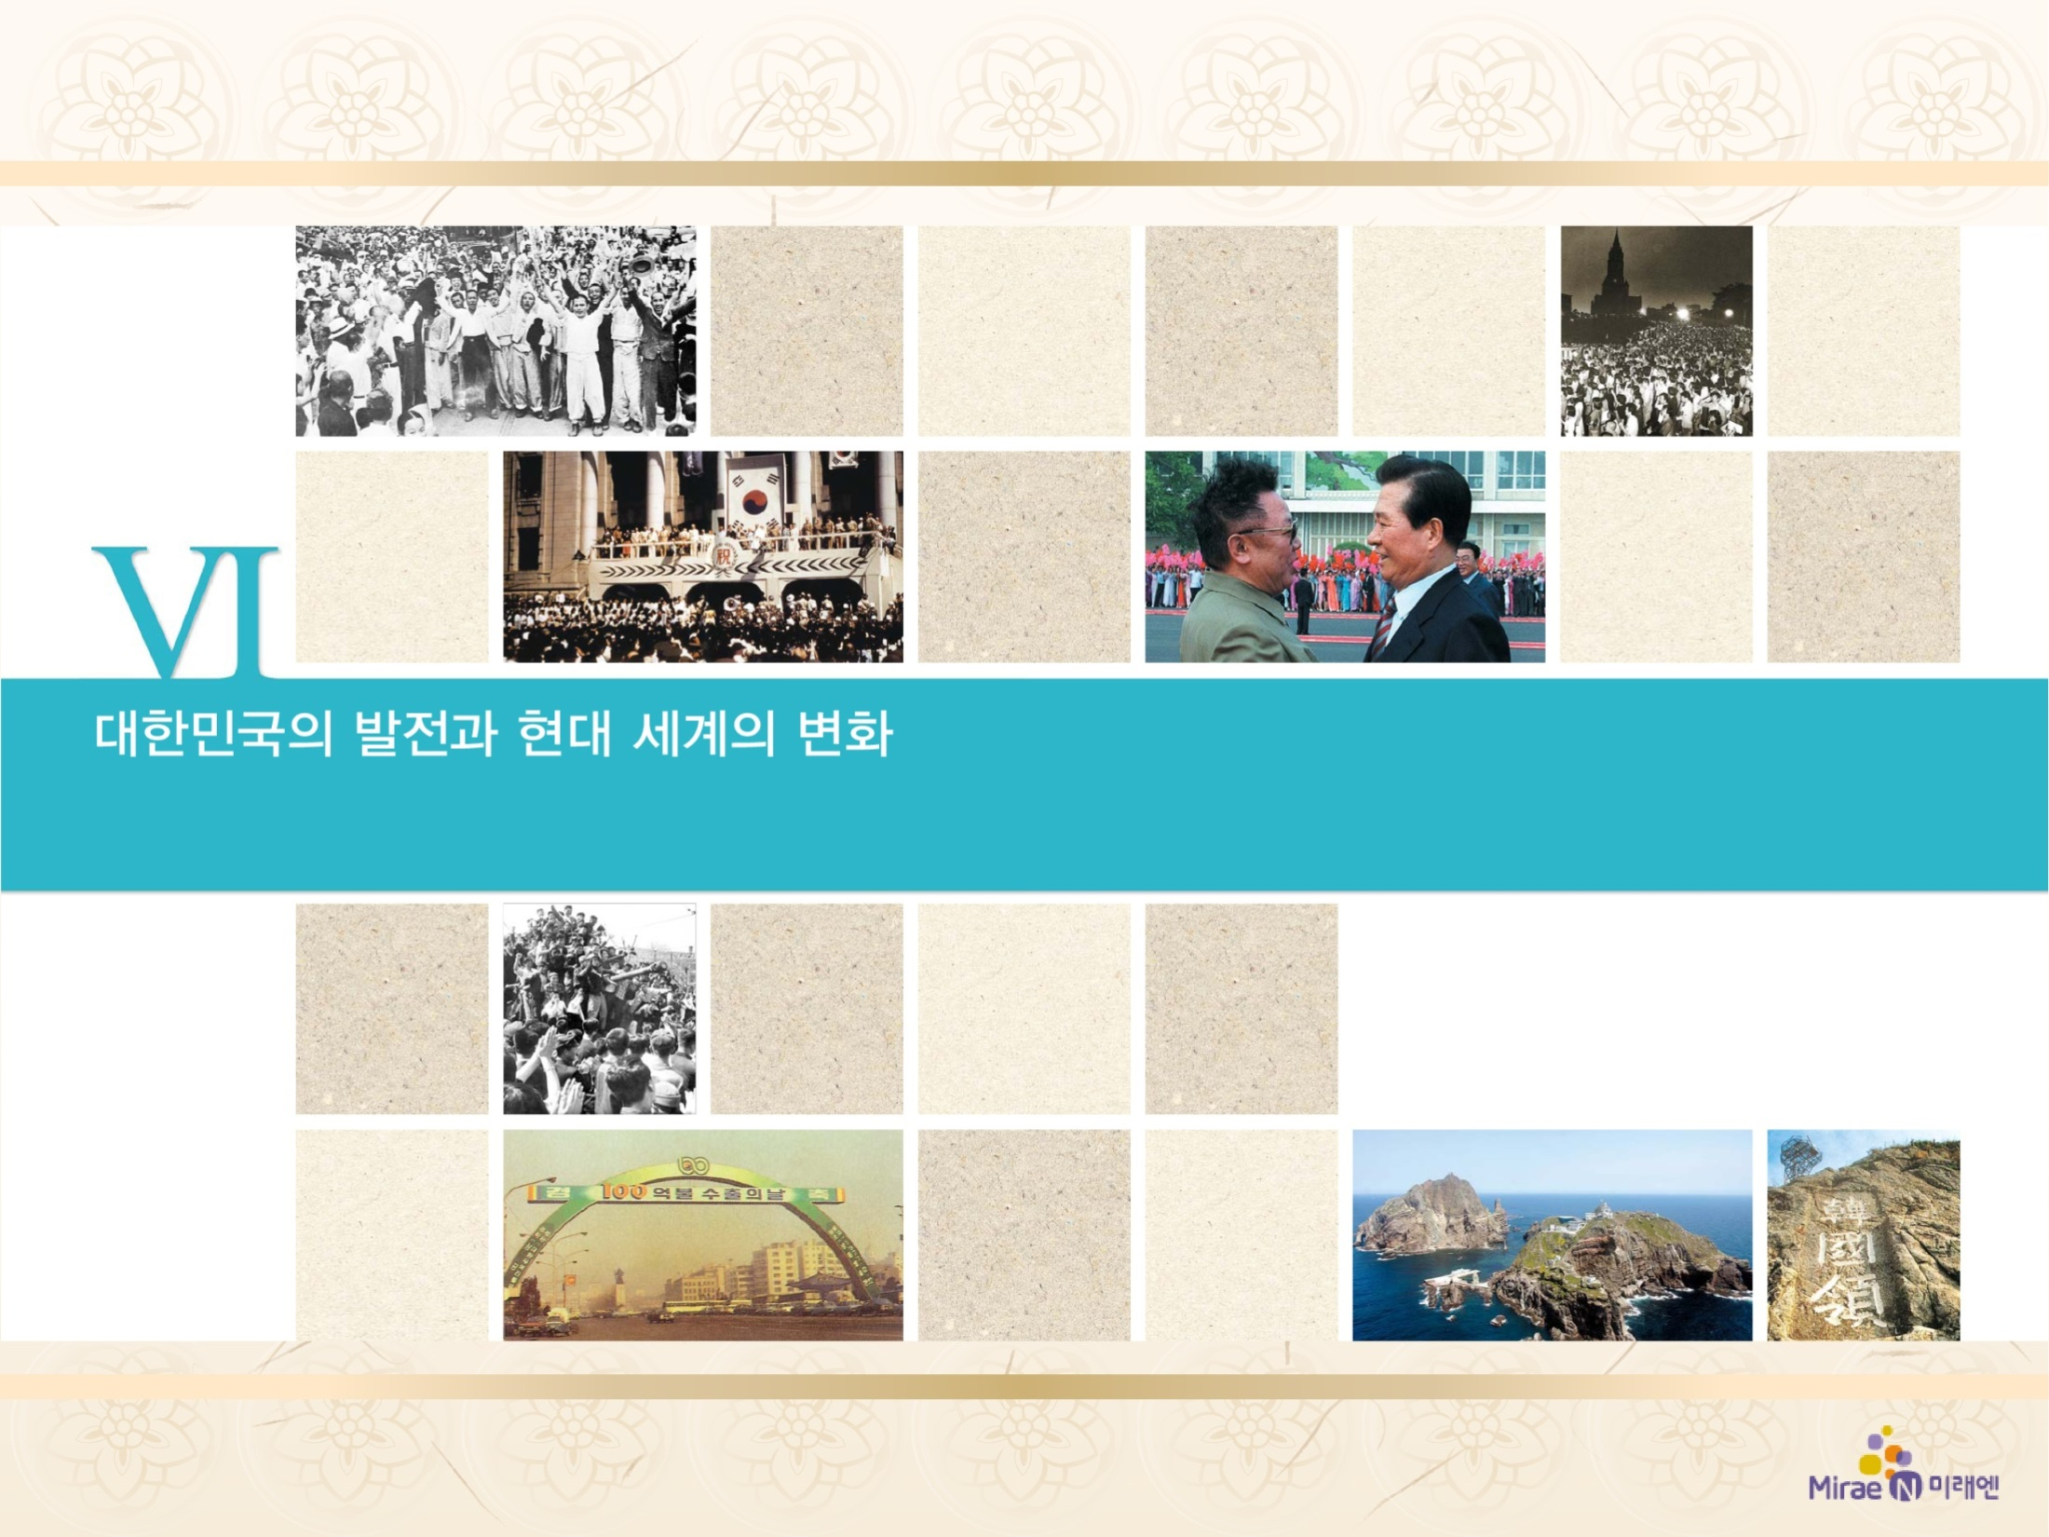
2. 자유 민주주의의 시련과 발전
6월 민주 항쟁
6

Slide 2



전두환 정부의 정책 내용을 파악할 수 있다.
헌정 체제를 되살린 6월 민주 항쟁의 의의를 이해할 수 있다.

Slide 3

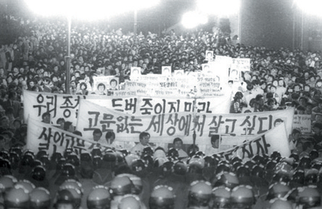
2. 자유 민주주의의 시련과 발전
6월 민주 항쟁
(332쪽)
6
▲고 박종철 추도 및 고문 근절을 위한 침묵 시위

Slide 4

2. 자유 민주주의의 시련과 발전
6월 민주 항쟁
(332쪽)
6
1. 전두환 정부의 위기
① 유화 정책: 야간 통행금지 폐지, 두발과 교복 자율화,
프로 야구단 창단
② 위기: 친인척 비리, 정권 장악 과정의 불법성과 비도덕성
으로 국민적 저항
③ 국민적 저항: 민주화 추진 위원회 조직, 전국 학생 연합
결성, 신한 민주당의 대통령 직선제를 위한 1천만 명
개헌 서명 운동 전개

Slide 5
2. 자유 민주주의의 시련과 발전
6월 민주 항쟁
(332쪽)
6
2. 6월 민주 항쟁의 서막
① 전두환 정부: 금강산 댐 사건, 대학생 시위 강경 진압,
부천 경찰서 성 고문 사건
② 박종철 사망(1987. 1.): 책상을 탁하고 치니 억하고
죽었다는 경찰의 사실 왜곡
③ 4·13 호헌 조치: 전두환은 직선제 개헌 논의 자체 금지

Slide 6
2. 자유 민주주의의 시련과 발전
6월 민주 항쟁
(333쪽)
6
3. 6월 민주 항쟁
① 전개: 천주교 정의 구현 사제단의 박종철 사망 원인 폭로,
이한열 뇌사 상태
→ 민주 헌법 쟁취 국민운동 본부의 범국민 민주 항쟁 선언
(1987. 6. 10.) → 범국민적 반독재 민주화 투쟁으로 발전
→ 차기 대통령 후보로 내정된 노태우를 통해 6·29 민주화
선언 발표
② 의의: 학생과 시민이 함께 참여한 평화적 시위, 군사 독재를
끝내고 평화적 정권 교체의 길을 열어 놓음

Slide 7

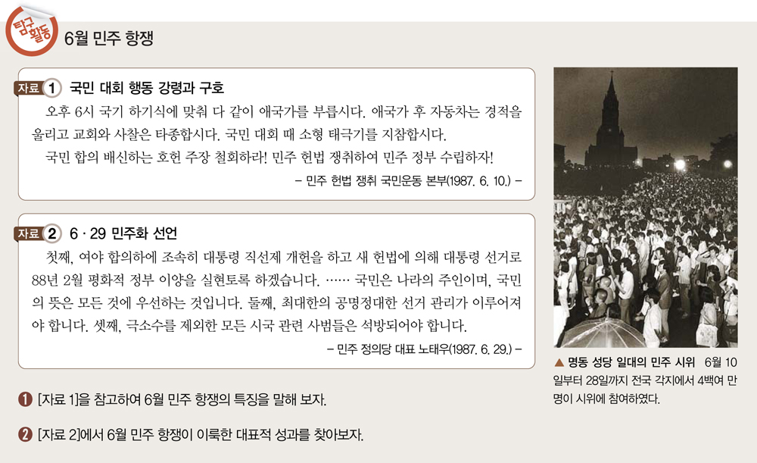
2. 자유 민주주의의 시련과 발전
6월 민주 항쟁
(333쪽)
6

Slide 8
2. 자유 민주주의의 시련과 발전
6월 민주 항쟁
(333쪽)
6
① [자료 1]을 참고하여 6월 민주 항쟁의 특징을 말해 보자.
[예시] 학생뿐 아니라 다양한 계층의 일반 시민이 참여한
시위로 국민이 더 이상 국가에 억압받기만 하는 존재가
아니라 적극적으로 자신의 의견을 내세우고 때로는
잘못된 국가 권력에 저항할 수 있는 존재라는 것을
각인시킴으로써 사회 전반적으로 민주화 의식이 한층
성숙되는 계기가 되었다.

Slide 9
2. 자유 민주주의의 시련과 발전
6월 민주 항쟁
(333쪽)
6
② [자료 2]에서 6월 민주 항쟁이 이룩한 대표적 성과를
찾아보자.
[예시] 대통령 직선제 개헌 등 군사 독재가 끝나고 평화적
정권 교체의 길을 열어 놓았으며, 이후 노동 운동의
활성화 등 우리 사회 저변의 민주화가 진전되었다.

Slide 10

7
민주화의 진행과
평화적 정권 교체
입니다.

